Slide 1
میله یونیزاسیون
میله ای است که از یونیزه شدن مولکولهای هوا بر اثر شعله ، مقدار بسیار کمی جریان در حد میکروآمپر در آن تولید می شود . برد الکترونیکی پکیج با دریافت این مقدار جریان ، پی به وجود شعله می برد . در صورتی که شعله به هر عنوان تشکیل نشود ، جریانی در میله یونیزاسیون به وجود نمی آید و برد الکترونیکی برای ایمنی خروجی گاز را می بند و عملیات را متوقف می نماید
توجه : همانطور که می دانید ، در اجاق گازها برای ایمنی بیشتر از قطعه دیگری به نام " ترموکوپل " استفاده می گردد تا اگر شعله گاز ، توسط باد یا سرریز غذا یا هر علت دیگری بطور ناخواسته خاموش شد ، دیگر جریانی در میله تشکیل نمی شود و در نتیجه ، مسیر گاز توسط شیر برقی مسدود گردد.
نکته 1: در بعضی از مدل های پکیج الکترود جرقه زن و حسگر شعله ( میله یونیزاسیون ) هر دو در یک میله می باشند که علاوه بر عمل جرقه زدن ، کنترل و حضور شعله را نیز حس می کنند که در این مدلها فاصله نوک الکترود از سطح مشعل در حدود 3 میلیمتر است .
نکته 2: در بعضی از مدلها ( کلاس آریستون ) چینی نگهدارنده الکترودها و حس گرها یک تکه می باشد تا در موقع تعمیرات ، تنظیم آن و فواصل بین الکترودها به هم نخورد.
نکته 3: حداقل یونیزاسیون باید بزرگتر از 0.5میکروآمپر باشد و گرنه شعله تشخیص داده نمی شود .

Slide 2
سئوال : گاهی اوقات الکترود جرقه زن ، جرقه می زند و مشعل نیز، روشن می شود ولی پس از چند ثانیه ، شعله خاموش می شود . به نظر شما مشکل از کجا می تواند باشد ؟
جواب : فاصله حسگر ، تا شعله ، زیاد می باشد و یا اینکه یونیزاسیون کمتر از 0.5میکروآمپر جریان تولید نموده و برد الکترونیکی ، فرمان قطع را صادر می نماید . ( البته امکان دارد علت های دیگری نیز داشته باشد مثلا نوک حسگر کثیف شده است و یا فشار آب کم می باشد و ...)

Slide 3
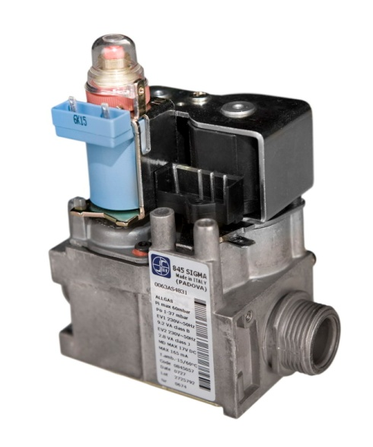
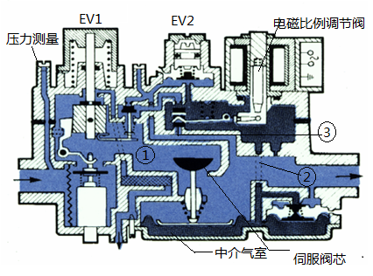
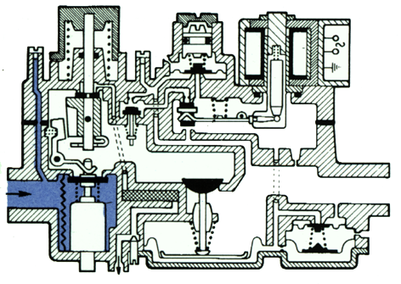
شیر تنظیم و کنترل گاز ( شیر برقی گاز ):
شیر برقی گاز در زیر محفظه احتراق قرار دارد و وظیفه آن رساندن و تنظیم جریان گاز به مشعل می باشد . جنس شیر گاز از آلومینیوم می باشد و در مدلهای مختلف موجود می باشد .
شیرگاز شامل یک قسمت تنظیم کننده جریان ( مدولاتور) می باشد که با برق " 24 ولت " کار می کند .
این تنظیم کننده می تواند با تغییر جریان الکتریکی ارسالی از برد الکتریکی ، میزان جریان گاز به مشعل را تغییر دهد . در حقیقت می توان گفت که وظیفه آن ، ماژوله کردن شعله ( کوتاه و بلند کردن شعله به طور پیوسته ) می باشد .
شیر برقی گاز همچنین دارای قسمتی است که برق شیر و نیز ترانسفورماتور احتراق اصلی را تامین می نماید .
فشار ورودی گاز
Max = 25mbar
Min = 15mbar

Slide 4
برای تنظیم حداقل شعله
برای تنظیم حداکثر شعله
MAX
MIN
28kw : whit fan : 9.4mbar : 07mbar
24kw : with fan : 10.1mbar : 1.5mbar
24kw : without : 12mbar : 1.5mbar

Slide 5
قسمت های ظاهری شیر برق گاز :
ورودی گاز- خروجی گاز- ترانس جرقه – پیج نصب فشار سنج ورودی – پیچ نصب فشار سنج خروجی – قسمت مدولار – پیچهای تنظیم کننده حداقل و حداکثر فشار- لوله تثبیت کننده هوا برای اینکه پکیج در بهترین حالت کار نماید ، فشار گاز ورودی باید مطابق با فشار کاری پکیج باشد .
برای برسی فشار گاز ورودی به شیر برقی گاز، مراحل زیر را پی می گیریم :
پیچ شماره یک را شل نمایید و لوله فشار سنج را به مدخل فشار متصل نمایید .
پکیج را در حداکثر توان روشن نمایید ( شیر آب گرم را باز کنید ).
فشار ورودی می بایست با نوع گاز پکیج ، مطابق با کاتالوگ پکیج مربوطه باشد
بعد از اتمام کار، پیج یک را محکم ببندید .
1
حداقل فشار گاز ورودی
G31 (PROPANE ) پروپان | G30( BUTHANE ) بوتان | G20 (METHANE ) متان
25mbar | 25mbar | 17mbar

Slide 6
همانطور که با چرخاندن کلیدی در بخاری ، می توانیم شعله را کم یا زیاد نماییم .
در پکیج نیز می توانیم حداکثر و حداقل شعله را ( بسته به شرایط محیطی ) تعین نماییم . پکیج در ابتدا با شعله ملایم کار می کند و سپس شعله به حداثر خود می رسد .
وصل به گیج فشار
تنظیم حداکثر توان :
جهت بررسی و تنظیم حداکثر توان ، پیج شماره 2 را شل نمایید و شیلنگ فشار سنج را به ورودی فشار وصل نمایید .
لوله هوا را جدا کنید .
پکیج را در بالاترین توان روشن نمایید ( شیرآب گرم را بازنمایید )
فشار موجود باید مطابق با نوع گاز پکیج باشد . در غیر این صورت درپوش را برداشته و مهره شش گوش "3" را با آچار تنظیم کنید .
بعد از اتمام کار پیج شمار 2 را محکم ببندید و شیلنگ لوله هوا را مجددا وصل نمایید .
2
3
حداکثر فشار گاز خروجی بر حسب میلی بار(mbar)
G31 پروپان | G30 بوتان | G20 متان
36 | 28 | 7, 10 | 24KW
36 | 28 | 7, 10 | 24KW F

Slide 7
وصل به گیج فشار
کنترل و تنظیم حداقل توان :
پیج شماره 2 را شل نمایید و شیلنگ فشار سنج را به مدخل فشار متصل نمایید.
لوله هوا را جدا نمایید.
پکیج را در حداکثر توان روشن نمایید و یکی از کابلها را از مدولاتور حدا نمایید.
فشار ورودی می بایست با نوع گاز پکیج منطبق باشد در غیر این صورت با ثابت نگه داشتن مهره شش گوش ، پیچ تنظیم شماره 4 را با پیچ گوشتی ، تنظیم نمایید .
بعد از اتمام کار پیچ شماره 2 را محکم نموده .
کابل مدولاتور و شیلنگ هوا را مجددا وصل نمایید.
2
4
کابل های مدولار
حداقل فشار گاز خروجی بر حسب میلی بار (mbar)
G31 | G30 | G20
5 , 6 | 5, 5 | 2,2 | 24KW CF
5 , 7 | 5, 5 | 2,2 | 24KW FF

Slide 8
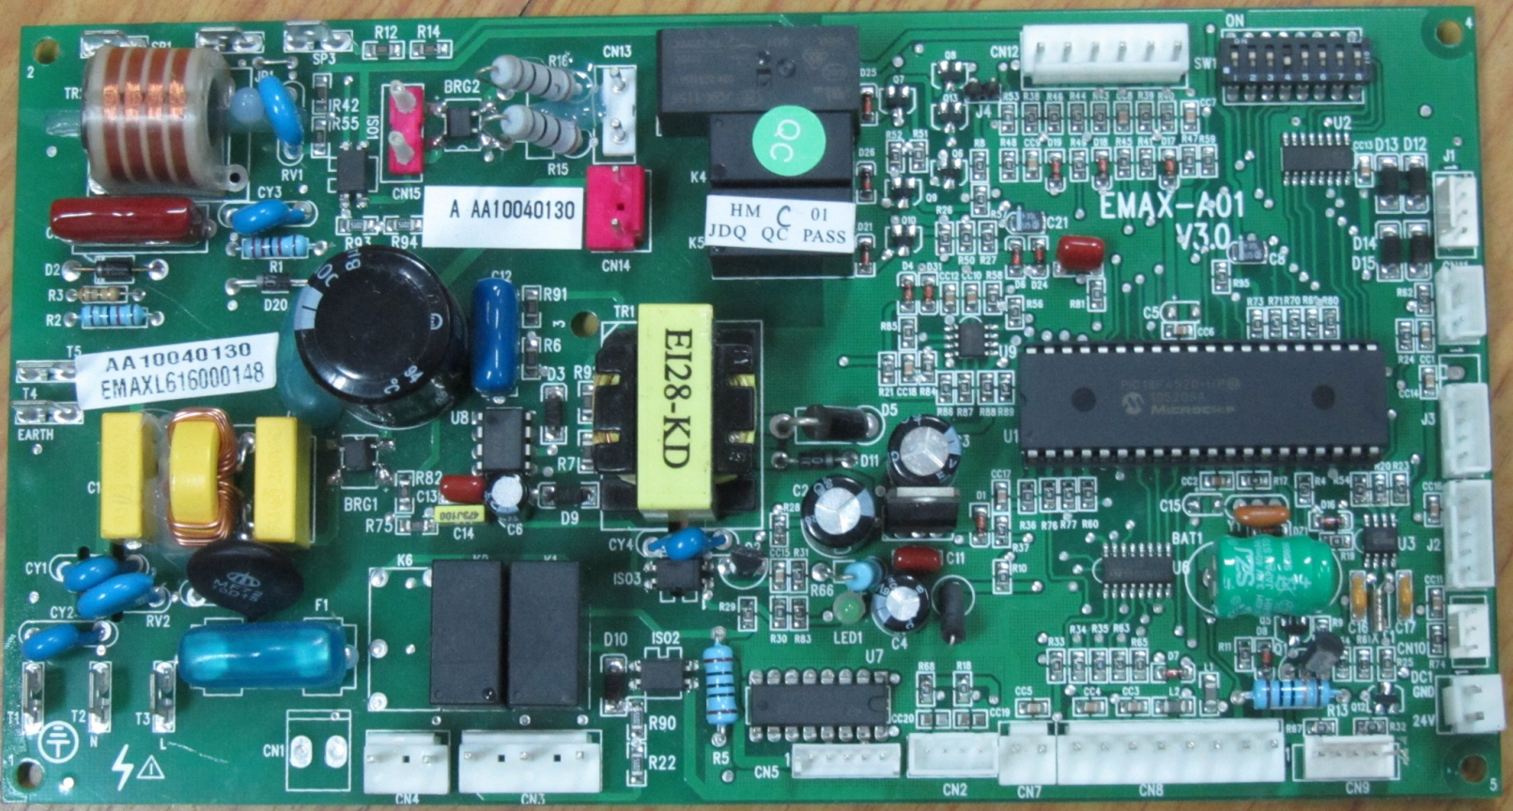
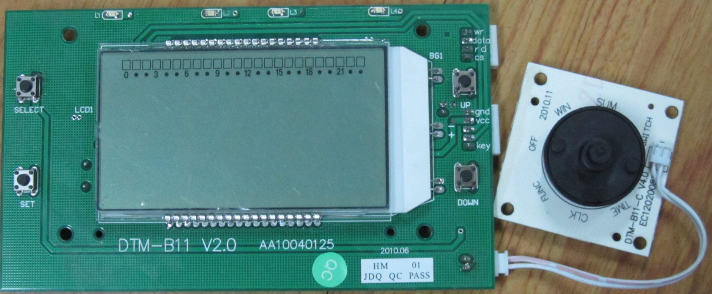
برد الکترونیکی
برد الکترونیکی به نوع مغز متفکر پکیج می باشد ، برد ، اطلاعات سنسورها و پرشر ها و ... را پردازش می کند تا پکیج در شرایط کاملا ایمن و مطمئن به درستی روشن شود و نیازهای ما را برطرف کند . هر پکیج دارای برد مخصوص خود می باشد و با توجه به کاتالوگ می توانیم از ورودی و خروجی های برد مطلع شویم .
برد دیسپلی

Slide 9
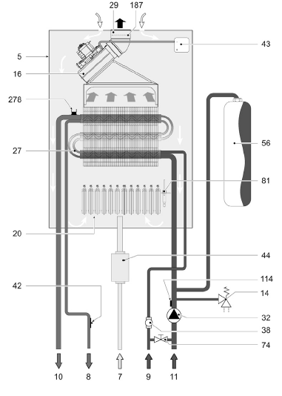
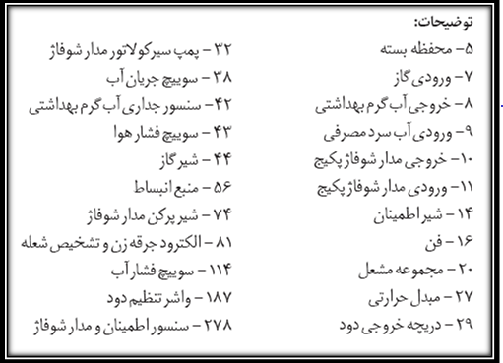

Slide 10
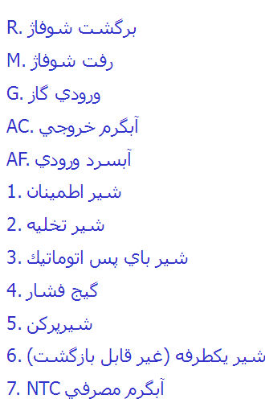
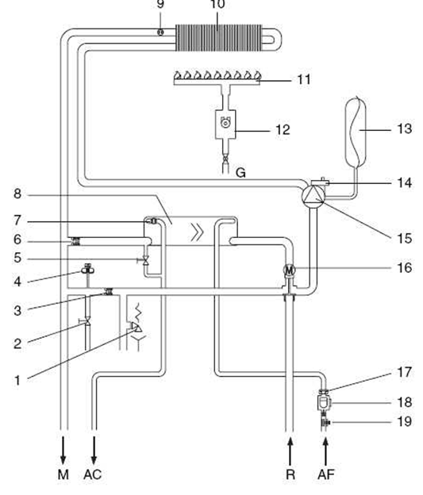
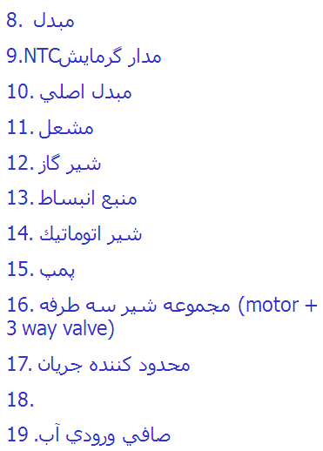
فلوسنسور

Slide 11
در پشت پرشر سوئیچ یک پیچ وجود دارد که ما می توانیم حساسیت فشار را کمتر و یا بیشتر کنیم .
چگونه می توانیم سالم یا خرابی پرشر سویچ را بررسی کنیم ؟
برای آزمایش سالم و یا خرابی کلید کنترل حداقل فشار در پکیج کافی است که در حالتی که پکیج روشن است ، سیم مربوطه را از آن جدا نماییم ، در نتیجه سیستم باید خاموش گردد.
در حالتی که پکیج به علت خرابی پرشر سوئیچ روشن نمی شود ، یکی از شیرهای آب گرم بهداشتی را باز نموده ، سیم های پرشر سوئیچ را از آن خارج کرده و اتصال کوتان می نماییم ، در صورتی که مشعل روشن شد ، متوجه می شویم که پرشر سوئیچ خراب است و نسبت به تعویض آن اقدام می نماییم .
نکته : در بعضی از پکیج ها پرشر سوئیچ آب وجود ندارد و بجای آن از اختلاف دمای بین دو سنسور رفت و برگشت مدار گرمایش جهت تشخیص کمبود آب در مدار بهره می گیرند . اگر اختلاف دمای دو سنسور رفت و برگشت مدار گرمایش از مقدار مشخصی ( برای مثال 40 درجه ) بیشتر شود ، مشعل خاموش می شود و چراغ اخطار روشن می شود . ( بر اثر کمبود آب در مدار گرمایش ، دمای سنسور رفت رادیاتور خیلی سریع بالا می رود )

Slide 12
گرما و روش های انتقال حرارت :
رسانایی ( هدایت یا کند کسیون )
رسانایی در جامدات بیشتر از گازها می باشد . هوای ساکن ، گرما را بسیار کمتر منتقل می نماید از همین روی ، حباب های ساکن در مواد عایق بندی، عایق حرارتی خوبی را وجود می آورند .
اگر ما یک قاشق برداریم و روی آتش بگذاریم ، پس از گذشت مدت زمانی ، گرما بر اثر هدایت بدست ما منتقل می شود .
همرفتی ( کنوکسیون )
این روش انتقال گرما ، در مورد مایعات و گازها صورت می پذیرد .
در این حالت ، مایع یا گاز سبکتر ، جای خود را به مایع سنگین تر می دهد . و به این ترتیب گرما انتقال می یابد .
بخاری – رادیاتورها ، داخل خانه را به این روش گرم می کنند ( هوای گرم به بالا رفته و هوای سرد پون سنگین تر است به طرف پایین می آید ).
تابش ( رادیاسیون )
گرما به شکل تابش الکترومغناطیسی از جسمی به جسم دیگر ، بدون وجود واسطه هدایتی ، منتقل می شود . تمام اجسام از خود گرمای تابش منتشر می کنند . و از دیگر اجسام گرمای تابشی دریافت می کنند . هرچه دمای جسمی بالاتر باشد به همان نسبت گرمای تابشی بیشتری را منتقل می کند و هرچه جسم تیره تر باشد ، انرژی تابشی را بیشتر دریافت می کند .

Slide 13
واحد سنجش گرما :
کالری : مقدار گرمایی است که اگر به یک گرم آب در دمای 14˚C داده شود، دمای آب ، یک درجه سانتیگراد افزایش پیدا می کند .
● یک کالری معادل با 186/4 ژول می باشد .
کیلو کالری : مقدار گرمایی که اگر به یک کیلوگرم آب 14˚C داده شود ، دمای آب ، یک درجه سانتیگراد افزایش یابد.
بی تی یو( B.T.U ) : مقدار گرمایی که به یک پوند آب درمای 39˚F داده شود تا دمای آن یک درجه فارنهایت افزایش یابد .
● یک بی تی یو برابر با 252 کالری می باشد .
● یک کیلو وات برابر با 860 کیلو کالری در ساعت می باشد .
● ترمو به معنی دما و مانو به معنی فشار می باشد .
درجه بندی سیلیسوس (C˚) :
بروی لوله دماسنج ، نقطه 0 برای زمانی که آب یخ می زند و نقطعه 100 برای زمانی که آب به جوش می رسد را در نظر گرفته و بین صفر و صد را به صد قسمت تقسیم می نمایند . به هر قسمت یک درجه سانتیگراد گفته می شود .
درجه بندی فارنهایت Fahrenheit : (˚f)
نقطه انجماد آب را با عدد 32 و نقطعه جوش را با عدد 212 مشخص نموده ، بین صفر و 212 را به 180 قسمت ، تقسیم می نمایند . به هر قسمت یک درجه فارنهایت می گویند .
درجه کلوین (˚k) :
برطبق محاسبات کلوین ، پایین ترین دمای -273/15˚c می باشد . کلوین برای این دما عدد صفر را در نظر گرفت . در صفر کلوین ، انرژی درونی ماده به کمترین مقدار خود می رسد که به آن صفر مطلق نیز گفته می شود .
● یک درجه کلوین معادل یک درجه سانتیگراد می باشد .
F=1.8 ˚C+32˚
K=˚C+273.15

Slide 14
مثال : 40 درجه سانتیگراد ، چند درجه فارنهایت است ؟
˚F = 1.8 ˚C+32 ˚ F=1.8 *40+32 ˚F=104
آب ، سختی آب و مشکلات آن :
آب با فرمول شیمیایی (H2O) در طبعیت وجود دارد . آب دارای خواص و ویژگیهایی است که آن را از سایر مواد مجزا نموده است . در حدود هفتاد درصد از مواد در آب حل می شوند . حجم آب در دمای صفر درجه ، درحدود 9 درصد افزایش می یابد که این امر ممکن است سبب شکسته شدن لوله های آبرسانی در فصل سرما گردد. آب در فشار یک اتمسفر 100˚C به بخار تبدیل می شود . با کم شدن فشار آب در دمای کمتر به بخار تبدیل می شود . به طوری که در فشار 0.2تا 0.5بار، در دمای محیط نیز به بخار تبدیل می گردد و همین امر موجب قطع جریان آب در لوله های مکش پمپ می شود .
امروزه تهیه آب سالم ، یکی از عمده ترین چالشهای زندگی بشری می باشد . تهیه آب از منابع معدنی از نظر بهداشتی ، سالم و مناسب می باشد ولی وجود املاح معدنی ، مشکلاتی را در صنعت به وجود می آورد . سختی آب به علت وجود کلسیم و منیزیم می باشد .

Slide 15
سختی از نظر پایداری به دو نوع پایدار و ناپایدار تقسیم بندی می شود .
سختی ناپایدار، این سختی به خاطر وجود بیکربنات کلسیم و بیکربنات منیزیم در آب می باشد ( کربنات )
سختی پایدار : بخاطر وجود موادی نظیر ، سولفات ها ، کلرورها ، نیترات ها ، فسفات ها ، سیلیکات کلسیم و منیزیم در آب می باشد و کربن در آن دخالتی ندارد .
ضایعات ناشی از سختی آب :
ضایعات ناشی از سختی آب در صنعت
بالا بودن سختی آب سبب تشکیل رسوب در جدار دیگ ها و لوله ها می گردد که علاوه بر افزایش افت فشار، سبب کاهش ضریب انتقال حرارت می شود .
مشکلات سختی آب در موارد بهداشتی
از نظر گوارشی ، سختی بیش از حد آب ، موجب اختلال در هضم غذا و بروز سنگ کلیه می شود

Slide 16
طریقه گرفتن سختی آب :
روش آب آهک :
سختی موقت ( یا سختی کربنات ) به وسیله آهنک کشته 2 Ca (OH) یا کربنات دو سود CO3Na2 که به آب اضافه می شود ، گرفته می شود .
مقدار درصد آهک ، به مقدار کلسیم یا منیزیم موجود در آب بستگی دارد .
آب تصفیه شده به روش بالا کیفیت خوبی برای مصارف و تاسیسات حرارتی ندارد .
روش تعویض یونی با استفاده از بسته های رزینی ( زئولیت )
رزینها یا زئولیت ها ترکیباتی هستند که به صورت Na2o,Al2O3.2SiO2 نوشته می گردند .
این ترکیبات می توانند یون خود را با یونهای موجود در آب تبادل نمایند .
چون رنگ زئولیت طبیعی سبز است به آن " شن سبز" نیز می گویند .
آبی که دارای سولفات کلسیم و منیزیم می باشد را روی بستری از زئولیت عبور می دهند ، کلسیم و منیزیم ، جای خود را با سدیم زئولیت عوض می کند و بدین وسیله سختی آب کاسته می گردد.
وقتی تمام یون سدیم زئولیت مصرف گردید ، آنگاه می توان آن را به وسیله عبور دادن محلول کلروسیدیم ( نمک طعام ) احیا نمود . و به این ترتیب عکس عمل بالا انجام می پذیرد و کلسیم و منیزیم از زئولیت جدا می شوند و یون سدیم به جای اول باز می گردد.

Slide 17
سختی آب منزل یا محیط کار را می توان با بسته های آزمایش سختی سنج با قیمت فقط چند هزار تومان ، خیلی ساده و راحت ، اندازه بگیریم .
در زیر نحوه انجام یک نمونه از آنها بیان می گردد:
ظرف را تا خط نشانه پر از آب کنید (10CC)
4 قطره از محلول B را در ظرف مذکور بریزید .
اگر رنگ آب ، آبی رنگ شد ، به معنی آن است که آب سختی ندارد . اگر رنگ آب ظرف قرمز شد ، مراحل زیر را ادامه بدهید .
با قطره چکان از محلول شماره C برداشته و آنرا قطره قطره شمرده و در آب میریزیم تا رنگ آب ظرف ، آبی شود .
تعداد قطرات را در عدد 17.1 ضرب می کنیم تا مقدار سختی آب بر حسب P.P.M بدست آید .
برای آبهایی که سختی آنها کمتر از 17.1 p.P.M کمتر باشد می توانیم محلول D طبق مراحل بالا استفاده نماییم .
) P.P.M : مخفف Part per million به معنی " یک قسمت در یک میلیون" می باشد )

Slide 18
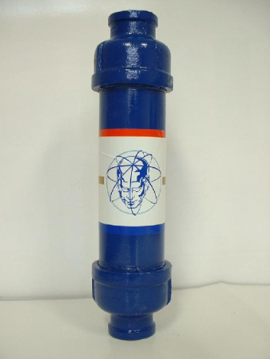
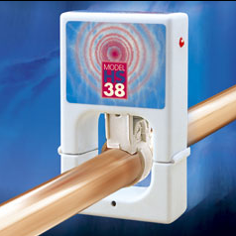
سختی گیر مغناطیسی :
این سختی گیرها از تشکیل رسوب آبهای سخت جلوگیری می کنند . امواج مغناطیسی باعث می شود که ذرات کلسیم موجود در آب به یکدیگر بچسبند و تشکیل کریستالهای بزرگ کربنات بدهند که دیگر تمایلی به چسبیدن به لوله را نخواهند داشت .
سختی گیرها در دو نوع با منبع تغذیه و بدون منبع تغذیه ساخته می شوند .
در صنعت به علت عدم استفاده از مواد شیمیایی و یا افزودنی به آب به روش " سختی گیر الکترونیکی " ، فناوری تصفیه فیزیکی آب نیز گفته می شود .
در اثر اعمال امواج الکترومغناطیسی با پهنای باند و انرژی مناسب می توان شرایطی را ایجاد کرد که فرآیند تشکیل بلورهای رسوب در داخل آب رخ داده و از چسباندن آنها به دیواره ها جلوگیری به عمل می آید .
در این حالت اصطلاحا در آب پدیده " دانه برقی " رخ داده و هسته های اولیه بلورهای رسوب در آب تشکیل می شود . با گذشت زمان به حجم هسته های اولیه افزوده و بلورهای سخت ، خنثی و مطلق در آب که خاصیت چسبندگی خود را از دست داده اند ، ظاهر می شوند . در کنا فرآیند فوق افزایش مولکولهای آزاد در آب و شکسته شدن پیوند هیدروژنی بین آنها ، باعث افزایش حلالیت آب شده و خاصیت رسوب زدایی را نیز به فناوری فوق می افزاید . به نحوی که با گذشت زمان ، رسوب های پیشین نیز در آب حل شده و تبدیل به بلورهای خنثی معلق در آب می شوند .

Slide 19
روش عملکرد :
دستگاه می تواند در زمینه حذف جرم و رسوب به روش الکتریکی عمل نماید و سیگنالهای ویژه با دامنه تغییرات خاصی ایجاد نماید . این وسیله دارای چهار آنتن می باشد که این سیگنالها را به امواج مغناطیسی تبدیل می نماید .
در اصل با پیچیده شدن این سیمها به دور لوله ( که به جنس لوله نیز بستگی ندارد ) در داخل مسیر آب یک سری امواج ، ( در شرایطی که دائما در حال تغییر هستند ) باعث پلاریزه شدن ذرات باردار داخل آب به ویژه یون کلسیم می گردد. با این عمل نه تنها یون کلسیم ، خاصیت چسبندگی خود را از دست می دهد ف بلکه در جریان آب غوطه ور شده و با برخورد به اجرام موجود در جداره داخلی لوله به تدریج آنها را از جا می کند .
به بیان علمی ذرات باردار داخل آب با این روش به صورت مجتمع های مولکولهای خنثی در آمده که همراه باجریان آب حرکت می کنند و از ته نشین شدن سایر املاح درون آب به شکل رسوب سخت نیز جلوگیری می کنند .

Slide 20
مزایای استفاده از سختی گیر مغناطیسی :
به نوعی ( 40 تا 50 درصد ) از تشکیل رسوب در سیستم جلوگیری می کند .
رسوب موجود در سیستم را به صورت محلول معلق در می آورد .
نیاز به مراقبت های دائمی و همچنین اسید و مواد شیمیایی و ... ندارد .
مصرف انرژی در سیستم را به حداقل می رساند .
باعث افزایش طول عمر تجهیزات و سیستم لوله کشی تاسیات می شود .
نصب آن آسان می باشد .
کابردهای سختی گیر مغناطیسی :
آبگرمکن حرارتی و تاسیسات شوفاژ
سیستم تهویه مطبوع – چیلر- برجهای خنک کن و کولرهای آبی
کارخانجات تولید مواد بهداشتی و تولید نوشابه
کارواشها

Slide 21
نحوه نصب :
این دستگاه باید مطابق الگو روی لوله نصب گردد.
آنتنها کاملا منظم و بدون فاصله در کنار هم روی لوله پیچیده شوند .
این وسیله معمولا با برق 220 ولت کار می کند و توان مصرفی آن در حدود 2 وات می باشد و حداکثر می تواند لوله های 3 (اینچ ) را پوشش دهد .
استفاده از سختی گیر مغناطیسی در موارد زیر می باشد :
لوله آب سرد ورودی به موتور خانه یا پکیج مبدل حرارتی
لوله آب خروجی از مخازن ذخیره و در صورت وجود شیر فلوتر در وردی مخازن
با فاصله یک متری بعد از پمپ تقویت فشار
لوله ورودی آب منازل و ساختمانها و ...
نکته : این نوع سختی گیرها چون املاح را از آب جذب نمی کنند در نتیجه آب سبک نمی شود فقط باعث می گردد تا حدی از رسوب املاح جلوگیری نماید . پس کاربرد آنها فقط باعث می گردد تا حدی از رسوب املاح جلوگیری نمیاد . پس کاربرد آنها فقط در وسایل خانگی و صنعتی است . لازم به ذکر است که سختی گیر مغناطیسی در اروپا منسوخ شده است ( زیرا بیشتر از 50 درصد نمی تواند مانع از تشکیل رسوب شود . )

